Slide 1


Търсене на информация по зададена тема
Извличане на полезна информация от интернет
Проект "Отворено учебно съдържание по програмиране и ИТ", СофтУни Фондация
Компютърно моделиране и ИТ
https://github.com/BG-IT-Edu
5 клас

Slide 2

Съдържание
͏Търсещи машини
͏Ключови думи за търсене на информация
͏Разширено търсене на информация
2
Notes:
2

Slide 3

͏Търсещи машини
Програми за извличане на информация от World Wide Web

Slide 4

͏Търсещи машини
Обемът на информация в интернет е огромен и нараства с все по-големи темпове ежедневно
͏Търсеща машина (търсачка) – софтуерна система, която събира информация от всички достъпни източници в интернет
Улеснява извличането на информация от световната мрежа
Най-популярни търсачки:
͏Google – www.google.com
Bing – www.bing.com

Slide 5

Ключови думи за търсене на информация

Slide 6
Ключови думи за търсене на информация
͏Ключови думи – специфични термини, фрази или комбинации от думи
Потребителите ги въвеждат в търсачка, за да намерят подходяща информация по определена тема
Подредбата и изборът на ключовите думи има значение за намиране на по-точна информация

Slide 7
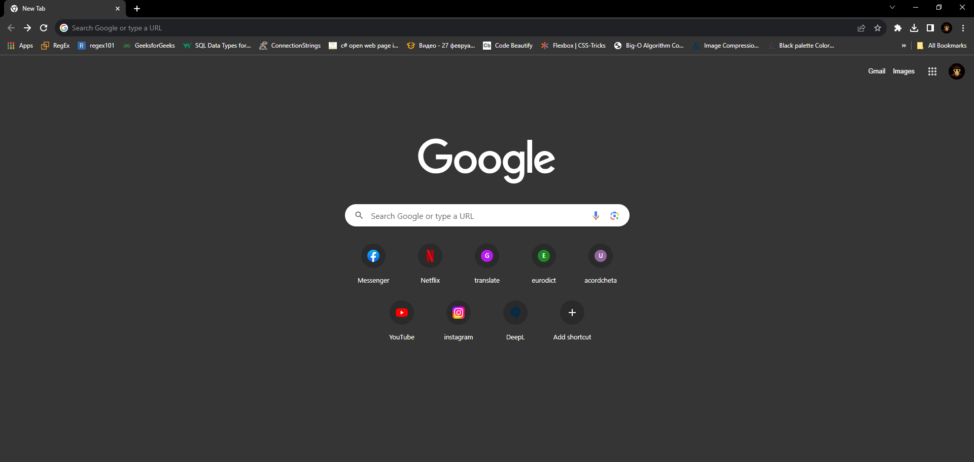
Търсене на информация в интернет с ключови думи
Повечето браузъри имат свои търсачки, които могат да се използват директно, без търсене в интернет
За да потърсим информация, трябва да отворим бразузъра и да въведем адреса на търсачката, която ще използваме – www.google.com

Slide 8
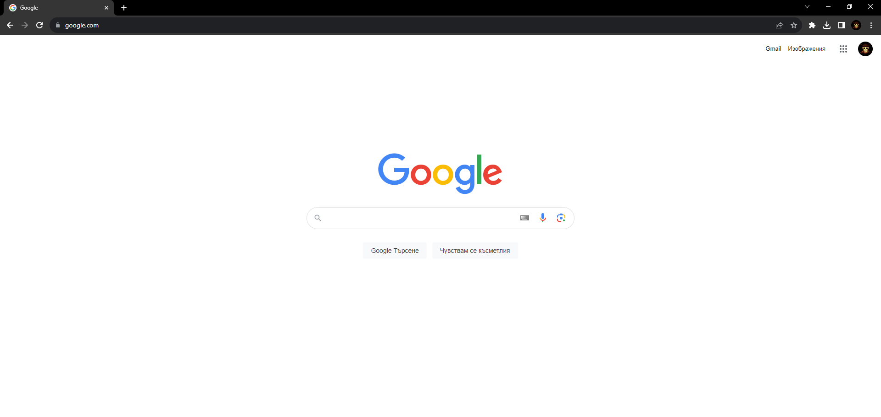
Търсене на информация в интернет с ключови думи
В полето за търсене се въвеждат ключовите думи

Slide 9
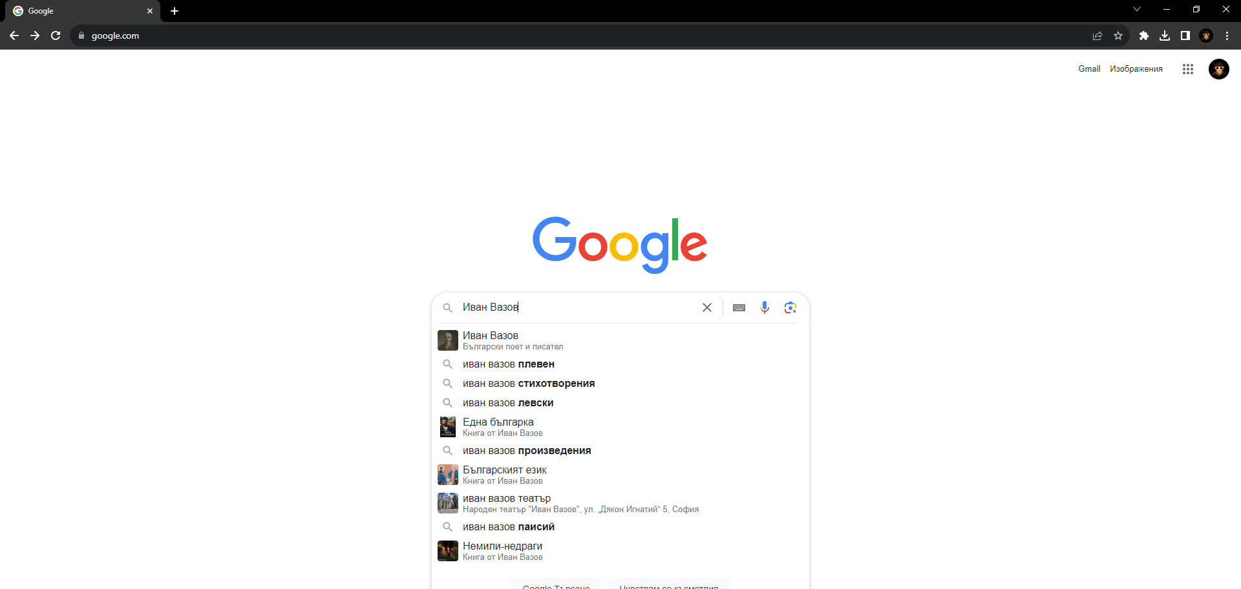
Търсене на информация в интернет с ключови думи

Slide 10
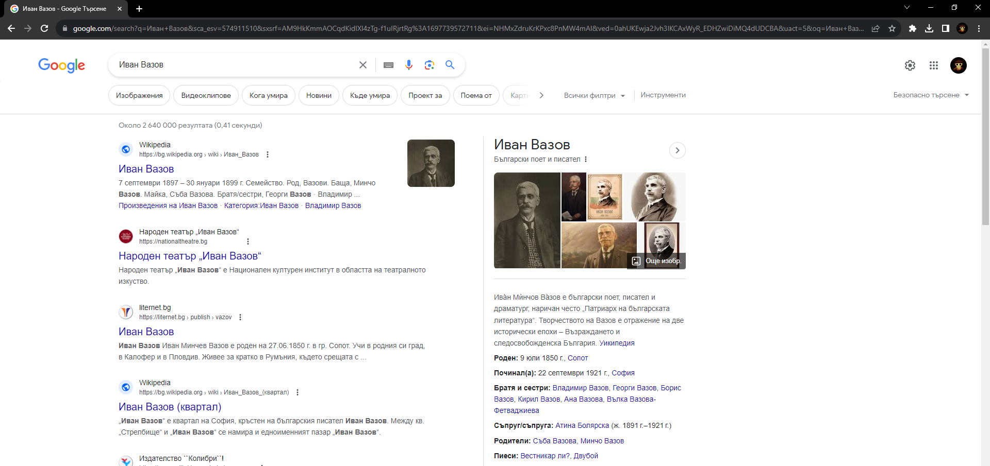
Търсене на информация в интернет с ключови думи
Можете да изберете какви типове данни да се показват – изображения, видеоклипове, новини и други
Така излиза информация, свързана с въведените ключови думи

Slide 11
Правила за улесняване на търсенето
Поставянето на:
Ключови думи в кавички води до търсенето им точно по начина, по който са изписани
Знак тире (-) пред ключова дума – думата не трябва да присъства в страниците, които ще покаже
Знак плюс (+) пред ключова дума – думата задължително трябва да присъства в страниците
Знакът "*" се поставя на място на буква от ключова дума
Поставя се, ако не сме сигурни в изписването на дадена дума

Slide 12
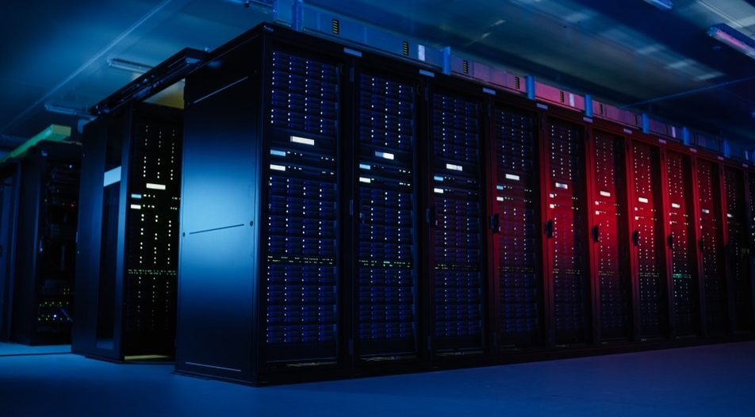
Задача: Търсене на суперкомпютри
Отворете www.google.com и потърсете отговор на въпроса – "Има ли суперкомпютър в България?"

Slide 13

͏Разширено търсене на информация

Slide 14

Разширено търсене
͏Разширено търсене – възможност за задаване на повече детайли при търсене
Примери:
Конкретни думи или фрази
Тип и големина на файла
Език на сайта

Slide 15
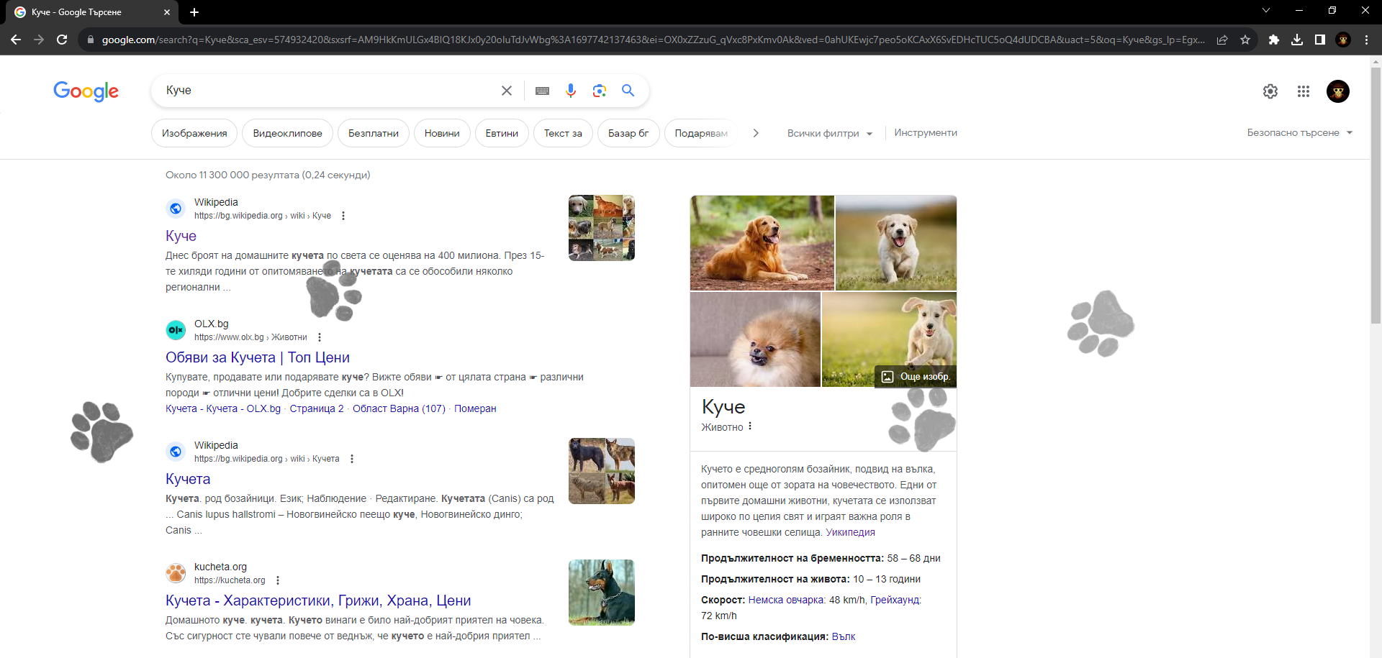
Разширено търсене
За да пуснем разширеното търсене, отваряме менюто Настройки

Slide 16
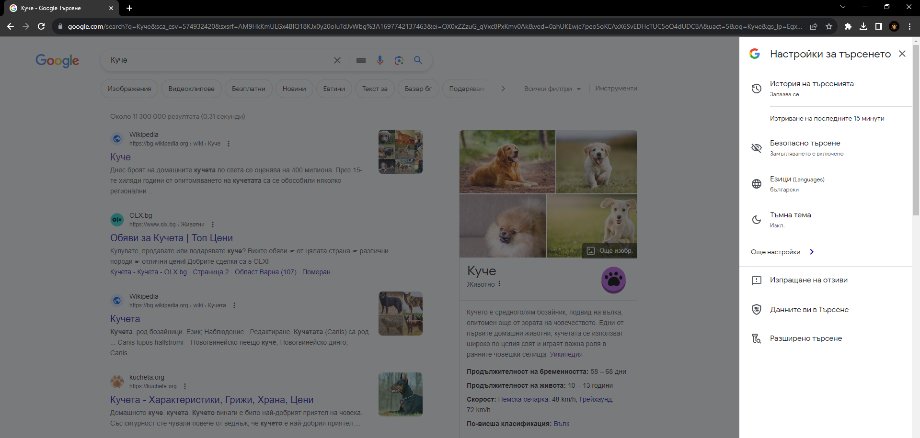
Разширено търсене
Избираме опцията Разширено търсене

Slide 17
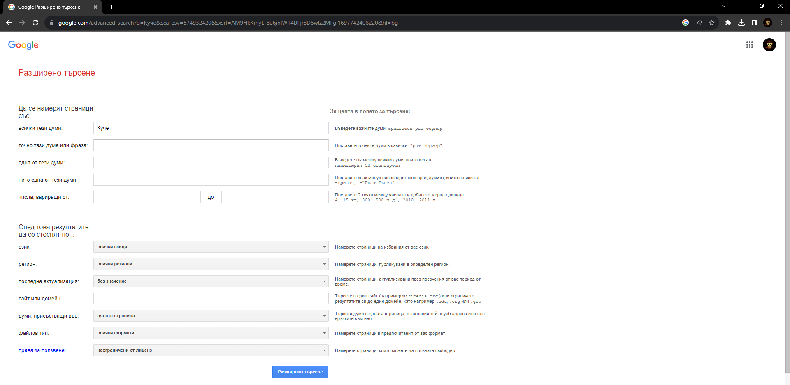
Разширено търсене
Така се отваря нов прозорец, в който може да търсим информация, като задаваме повече детайли

Slide 18

Разширено търсене

Slide 19
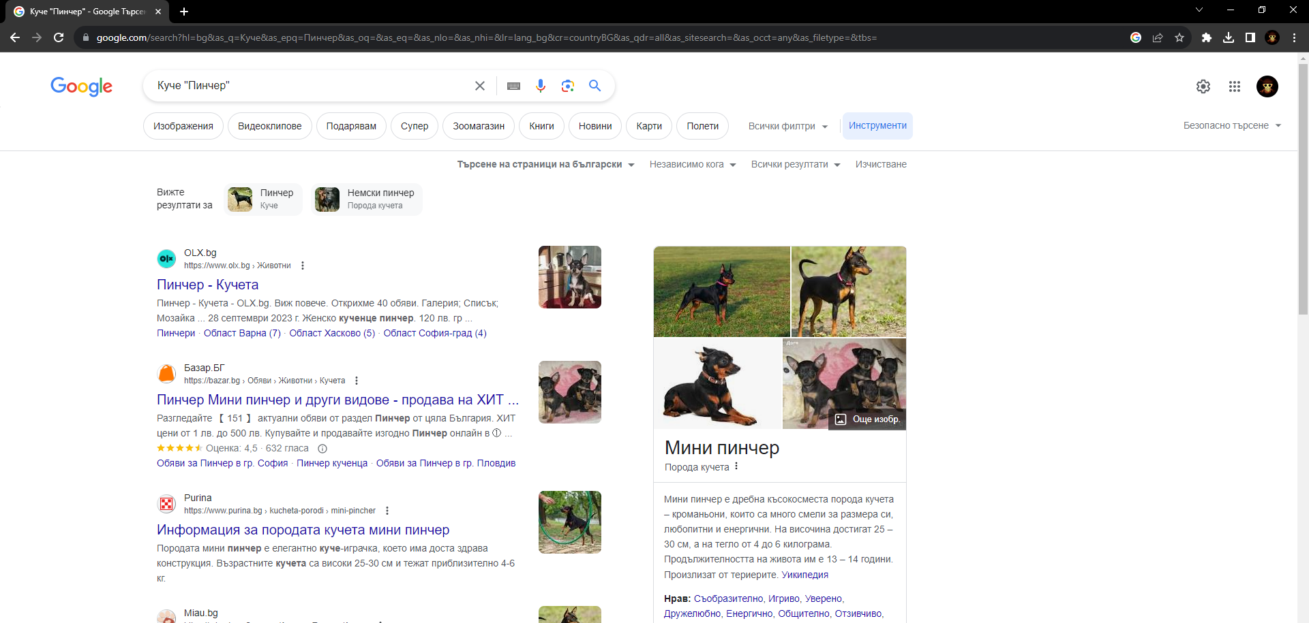
Разширено търсене

Slide 20

Задача: Разширено търсене
С помощта на разширеното търсене на Google, потърсете информация за средната заплата в България

Slide 21
Какво научихме днес?
…
…
…
Търсеща машина – софтуерна система, която събира информация
Улеснява извличането на информация от интернет
Ключови думи – специфични термини, фрази или комбинации от думи
Разширено търсене – дава възможност за задаване на детайли при търсенето на информация в интернет

Slide 22
Въпроси?
Проект "Отворено учебно съдържание по програмиране и ИТ", СофтУни Фондация (лиценз CC-BY-NC-SA)
Notes:
22

Slide 23


Лиценз
Този курс (презентации, примери, демонстрационен код, упражнения, домашни, видео и други активи) представлява свободно учебно съдържание и се разпространява под свободен лиценз CC-BY-NC-SA
Проект "Отворено учебно съдържание по програмиране и ИТ" към Фондация "Софтуерен университет":
https://github.com/BG-IT-Edu
Notes:
23

